Slide 1
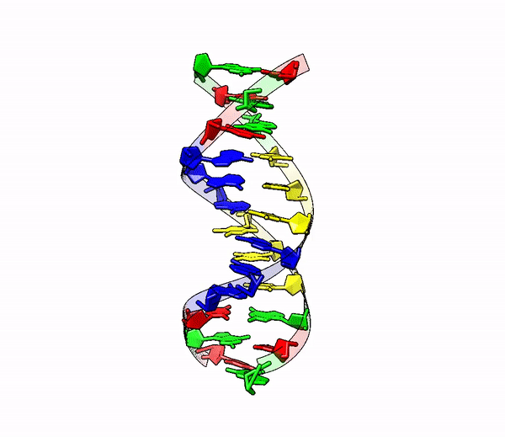
Радиационные эффекты альфа-радиоактивных изотопов
Матвей Вологжин
Студент 4-го курса ФФ ТГУ
07/07/2025
matvey.vologzhin@mail.ru

Slide 2
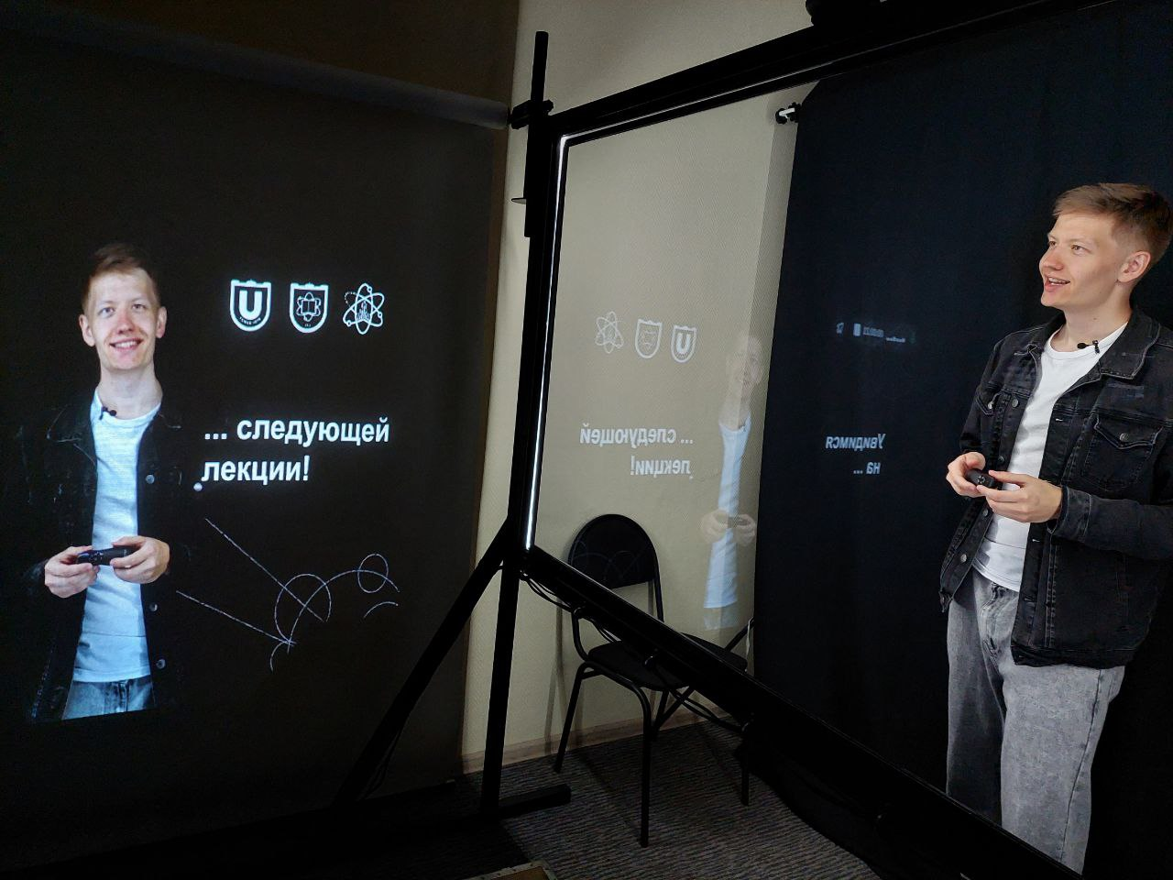
Отчёт (26.05-07.07)
Полученные результаты
Лаборатория
Защитил выпускную квалификационную работу (ВКР) и получил красный диплом
Полностью отсняли курс «Введение в физику элементарных частиц»
Получил подтверждение на участие в конференции LomCon-2025
Провели расчёты для протонов, ядер углерода и электронов
Внелабораторная деятельность
Заняли III-место на Кубке Профкома в общем зачёте и I-ое место по дисциплине «Волейбол» кто бы сомневался
Получил сильное растяжение🤕, поэтому сейчас не с вами
Помогаю приёмной комиссии
«Введение в физика элементарных частиц»
Кадр из записи курса
matvey.vologzhin@mail.ru
07/07/2025

Slide 3
Карточка из поста ВК с I-го Кубка Профкома
matvey.vologzhin@mail.ru

Slide 4
Вручение диплома (03.07.2025)
matvey.vologzhin@mail.ru

Slide 5
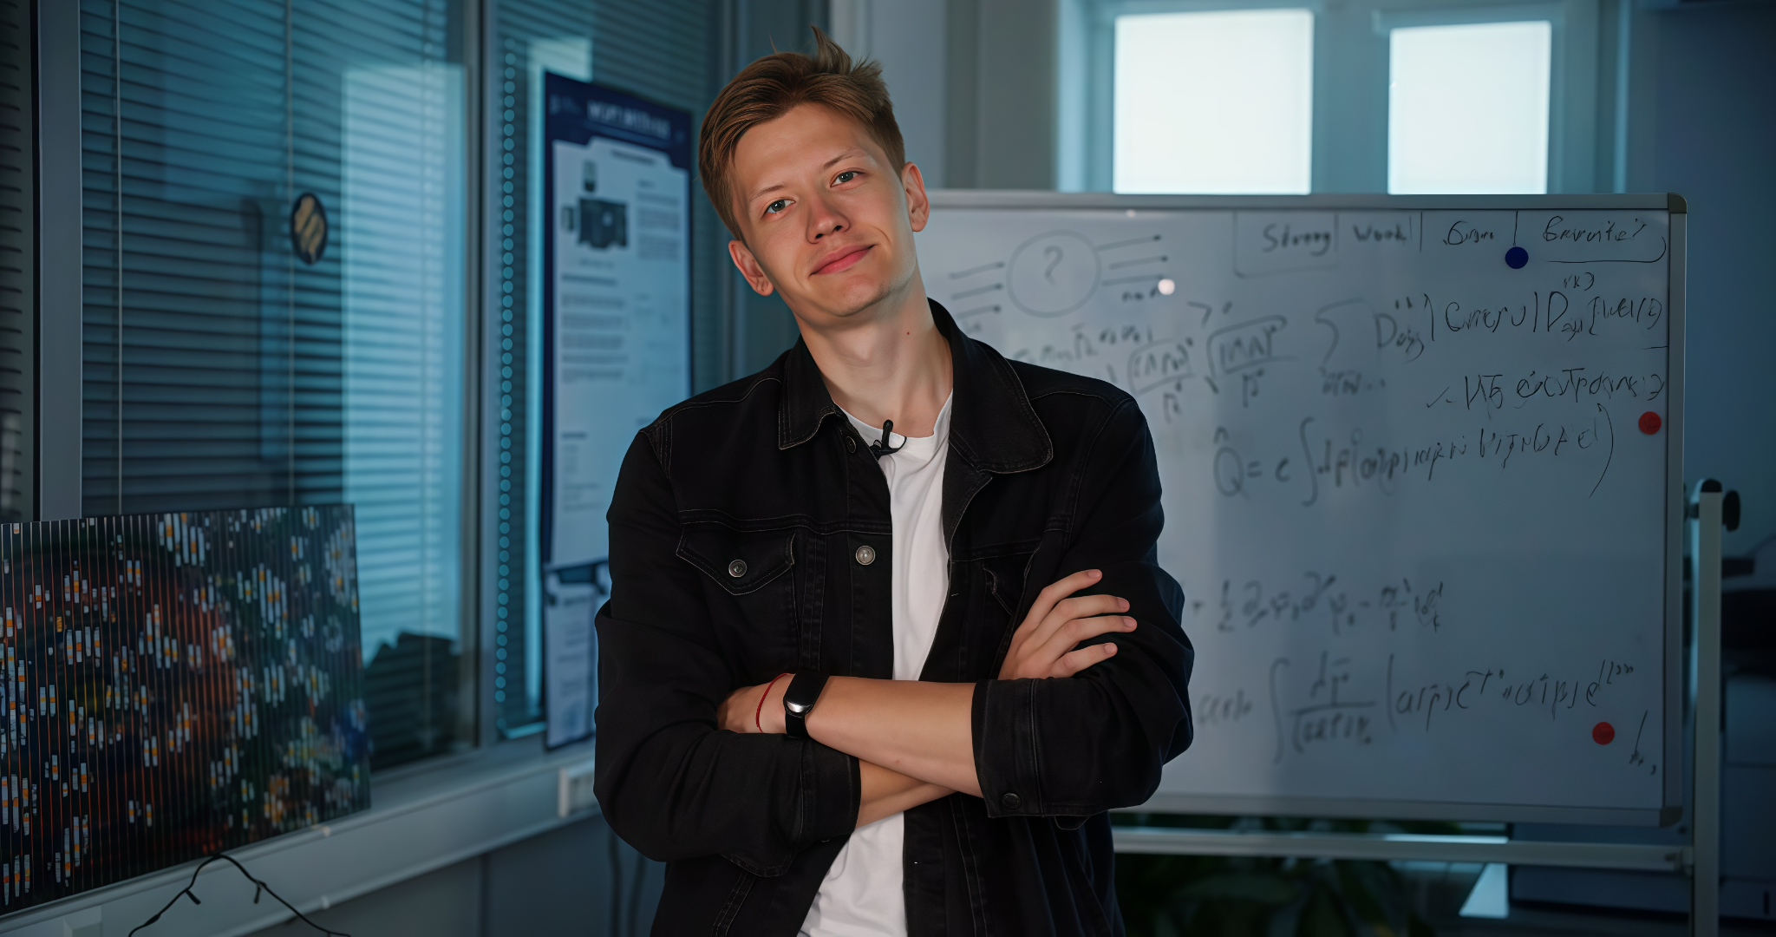
Кадры с записи онлайн-курса
matvey.vologzhin@mail.ru

Slide 6
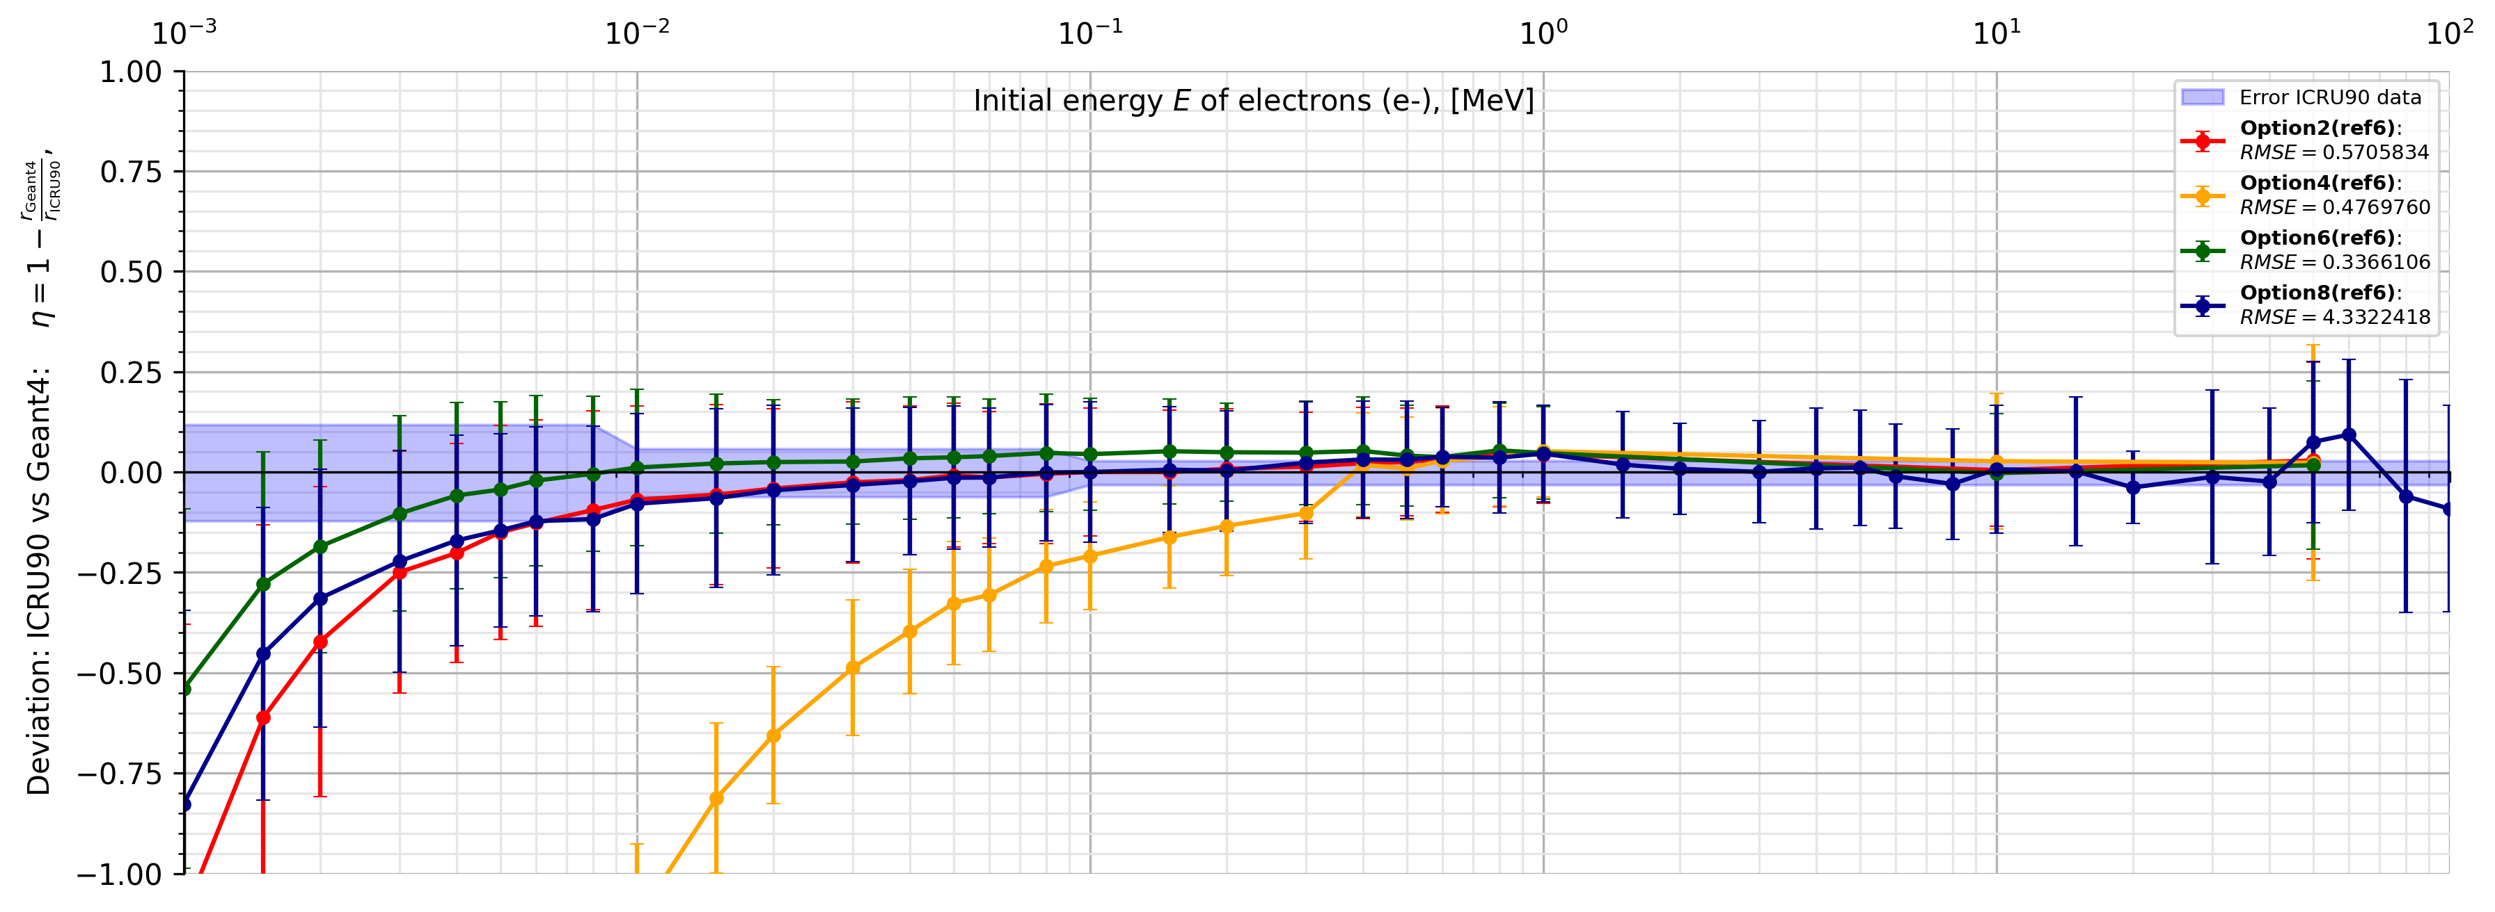
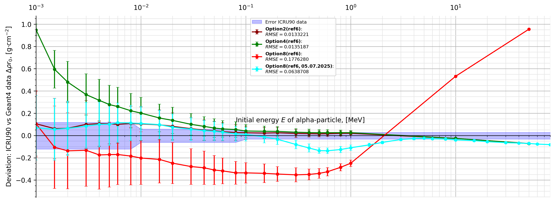
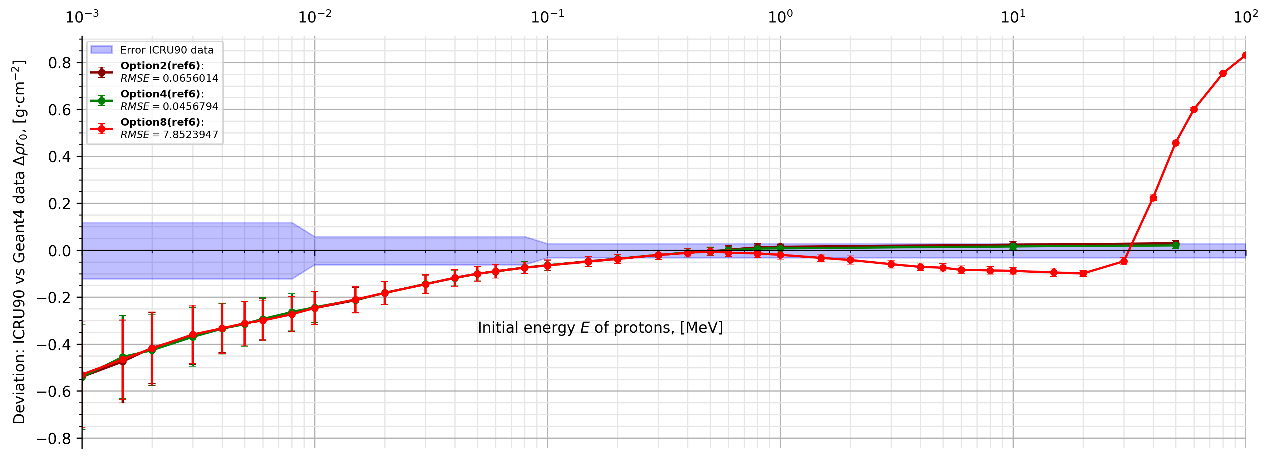
matvey.vologzhin@mail.ru

Slide 7
Задачи (07.07-30.08)
Подготовка доклада митингу по электромагнитной физики Geant4
Подготовка материала к ломоносовской конференции LomCon-2025
Обсуждение возможности участие в конференциях БФФХ-2025 и AYSS-2025: поиск тем для материала
Формирование плана работы с научным руководоителем (Батмунх Мунхбаатар) в Дубне
Лечить ногу😁
(09.07.2025)
(21.08.2025 – 27.08.2025)
(конец Сентября, конец Октября)
(10.07.2025)
(снимите с меня гипс...)
matvey.vologzhin@mail.ru

Slide 8
Спасибо за внимание!
matvey.vologzhin@mail.ru

Slide 9
Спасибо за внимание!
matvey.vologzhin@mail.ru

